Slide 1


La famille
Tematická oblast | Vocabulaire
Datum vytvoření | 24.05.2013
Ročník | Od 5. ročníku osmiletého gymnázium
Stručný obsah | Lexique de la famille
Způsob využití | Les pages sont à effectuer dans l´ordre proposé. Les solutions proposées sont en page 7.
Autor | Mgr. S. Nevo
Kód | VY_32_INOVACE _07 _FNEV20
Gymnázium a Jazyková škola s právem státní jazykové zkoušky Zlín

Slide 2
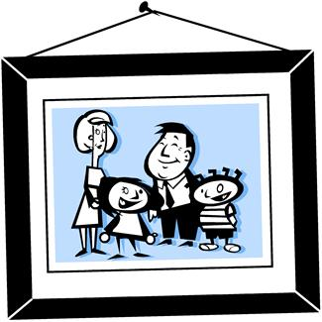
Les membres de la famille Pour chaque nom masculin, trouvez le féminin qui correspond et la traduction
bratr
bratranec
dědeček
manžel
nevlastní otec
otec
strýc
syn
synovec
švagr
tchán
vnuk
zet´
La tante
La soeur
La cousine
La petite-fille
La belle-soeur
La belle-mère
La mère
La fille
La belle-fille
La femme
La grand-mère
La nièce
Le beau-frère
Le cousin
Le fils
Le frère
Le gendre
Le grand-père
Le mari
Le neveu
L´oncle
Le père
Le petit-fils
Le beau-père

Slide 3
La famille de Pierre Décrivez la famille de Pierre en utilisant les mots suivants
L´arrière-grand-père - l´arrière-grand-mère – les arrière-grands-parents - le beau-frère – la belle-fille - les enfants - la femme – la fille - le fils - le frère - le gendre – le grand-père – la grand-mère - les grands-parents - la mère – le neveu - l´oncle - les parents – le père – le petit-fils – la petite-fille - les petits- enfants - la soeur- la tante -
Marguerite
Joseph
Simon
Yvonne
Annie
Michel
Gérard
Nadine
Sylvie
Pierre
Patrice
Jeanne
Patrick
Philippe
Emma
Didier
Marie
Julien
Léo
Tina

Slide 4
En détails … Complétez les phrases avec les mots correspondants
L´aîné(e) – le benjamin/la benjamine - le cadet/la cadette – le fils adoptif/ la fille adoptive - le fils/la fille unique – la fratrie – le jumeau/la jumelle – le triplé/la triplée
Les Simon ont 3 enfants. L´…………., Elisabeth, a 14 ans, le …………………….., Olivier a 12 ans et le ……………………. Tom a 5 ans.
La meilleure amie d´Elisabeth, Célia, n´a ni frère ni soeur. Elle est ………………………….
Benjamin, l´ami de Célia et d´Elisabeth, a 5 frères et soeurs, il fait partie d´une grande …………… Ses deux soeurs sont nées le même jour, elles sont ………………………. Ses trois frères sont nés aussi le même jour, ce sont des ……………………...
Les parents de Coralie ne sont pas ses vrais parents. Elle est leur ……………………………….
L´aînée
Le cadet
Le benjamin
Fille unique
Fratrie
Jumelles
Triplés
Fille adoptive

Slide 5
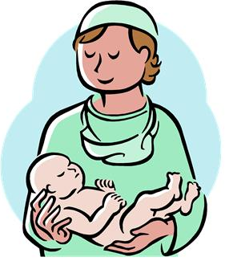
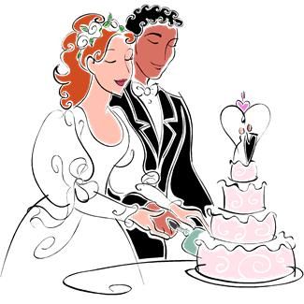
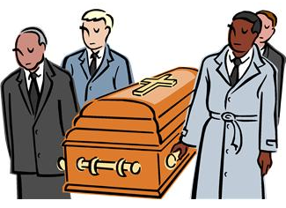
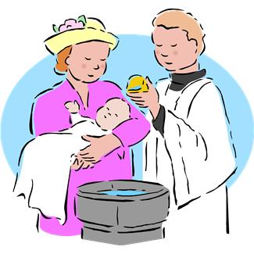
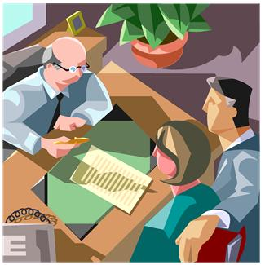
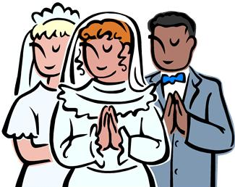
Les événements de la vie de famille Reliez chaque image avec le mot correspondant
le baptême – le divorce - l´enterrement- le mariage - la naissance – la communion –

Slide 6
L´état civil Voici des expressions que l´on trouve sur les formulaires en France, que signifient-elles ?
Célibataire
Divorcé(e)
En concubinage
Marié(e)
Pacsé(e)
Veuf (veuve)
Personne dont le mariage a été annulé légalement
Personne qui vit seule et n´est pas mariée
Personne dont le mari/la femme est mort(e)
2 personnes qui ont signé un pacs (pacte civil de solidarité). Le pacs est un contrat, institué par la loi en 1999, conclu entre deux personnes célibataires de même sexe ou de sexe différent.
2 personnes unies officiellement par les liens du mariage
2 personnes non mariées qui vivent ensemble
État civil,
ensemble des qualités qui assignent à une personne sa place dans la société et la différencient des autres au point de vue de l'exercice des droits civils
Et vous, comment est votre famille ? A-t-elle des particularités ? Quels sont les moments importants de votre vie de famille ?
Pensez-vous que la société a évolué quant à la représentation de la famille ?

Slide 7
Proposition de corrections
1) Les membres de la famille
Le beau-frère/la belle-soeur/švagr – le cousin/la cousine/bratranec –
le fils/la fille/syn – le frère/la soeur/bratr – le gendre/la belle-fille/zet´-
le grand-père/la grand-mère/dědeček – le mari/la femme/manžel –
Le neveu/la nièce/synovec – l´oncle/la tante/strýc – le père/la mère/otec –
Le petit-fils/la petite-fille/vnuk – le beau-père/la belle-mère/tchán anebo nevlastní otec
2) La famille de Pierre
Marguerite:son arrière-grand-mère - Joseph: son arrière-grand-père
Simon: son grand-père – Yvonne: sa grand-mère – Annie: sa tante -Michel: son oncle Gérard: son père – Nadine: sa mère – Sylvie: sa femme – Patrice: son frère – Jeanne: sa soeur - Patrick: son beau-frère – Julien: son neveu - Emma: sa fille – Didier: son fils – Marie: sa belle-fille – Philippe: son gendre – Léo: son petit-fils – Tina: sa petite-fille
4) Les évenements de la vie de famille
L´enterrement – La naissance – Le mariage – La communion – Le baptême – Le divorce
5) L´état civil
Célibataire: Personne qui vit seule et n´est pas mariée
Divorcé: Personne dont le mariage a été annulé légalement
En concubinage: 2 personnes non mariées qui vivent ensemble
Marié: 2 personnes unies officiellement par les liens du mariage
Pacsé: 2 personnes qui ont signé un pacs (pacte civil de solidarité). Le pacs est un contrat, institué par la loi en 1999, conclu entre deux personnes célibataires de même sexe ou de sexe différent.
Veuf: Personne dont le mari/la femme est mort(e)

Slide 8
Použitý obrazový materiál:
Kliparty
La photo de famille dostupné pod
http://office.microsoft.com/fr-fr/images/results.aspx?qu=famille&ex=1#ai:MC900355425|mt:1|
L´enterrement dostupné pod
http://office.microsoft.com/fr-fr/images/results.aspx?qu=enterrement&ex=1#ai:MC900332900|
La naissance dostupné pod
http://office.microsoft.com/fr-fr/images/results.aspx?qu=naissance&ex=1#ai:MC900360992|mt:1|
Le mariage dostupné pod
http://office.microsoft.com/fr-fr/images/results.aspx?qu=mariage&ex=1#ai:MC900347201|mt:1|
La communion dostupné pod
http://office.microsoft.com/fr-fr/images/results.aspx?qu=communion&ex=1#ai:MC900310342|
Le baptême dostupné pod
http://office.microsoft.com/fr-fr/images/results.aspx?qu=Chr%C3%A9tiens#ai:MC900397322|mt:1|
Le divorce dostupné pod
http://office.microsoft.com/fr-fr/images/results.aspx?qu=couple+avocat&ex=1#ai:MC900233028|
Zdroje:
http://www.larousse.fr/dictionnaires/francais

